Slide 1
Экология жилища
Учебный проект
Работу выполнила:
обучающаяся 11 «А» класса МАОУ СОШ № 1
Михайлова Марина
Руководитель:
Астафьева Е.А., учитель биологии
МАОУ СОШ № 1

Slide 2
«Эко» – означает «дом», нашу сферу обитания. А сфера обитания – это в первую очередь наша квартира.

Slide 3
Анализ результатов опроса

Slide 4
Проблема: негативное влияние загрязненности жилых помещений на здоровье и жизнедеятельность человека.
Гипотеза работы: в любом жилом помещении присутствуют загрязнения, которые опасны для здоровья человека.

Slide 5
Цель работы: создание рекомендаций по выявлению и снижению опасных видов загрязнения жилого помещения
Задачи:
1. Изучить литературу по данному вопросу;
2. Выявить самые распространенные виды загрязнения жилого помещения и их влияние на здоровье человека;
3. Подобрать наиболее эффективные методы борьбы с каждым видом загрязненности;
4. Дать рекомендации по способам снижения загрязненности в жилом помещении.

Slide 6
Этапы работы над проектом
№ | Этапы проекта | Содержание этапа | Сроки
1 | Организационный | Ознакомление с особенностями выполнения исследовательской проектной работы; Формулировка названия, актуальности, постановка цели и задач. | 20.11.2016-01.12.2016

Slide 7
2 | Подготовительный | Выяснить, знакомы ли жители нашего города с видами загрязнения жилых помещений. | 02.12.2016
3 | Практический | Определение самых распространённых типов загрязнения жилого помещения; Выяснение их влияния на здоровье человека; Изучение наиболее простых методов выявления загрязнения жилого помещения; Подбор и разработка способов борьбы с каждым видом загрязненности; Создание рекомендаций. | 03.12.2016-10.12.2016 11.12.2016-25.12.2016 26.12.2016-31.12.2016 01.01.2017-15.01.2017

Slide 8
4 | Заключительный | Подготовка текста и электронной презентации к выступлению по теме проекта; Подготовка выступления по теме проекта; Распространение рекомендаций среди жителей города. | 16.01.2017-25.01.2017
5 | Подведение итогов | Выполнение самоанализа своей работы; Обсуждение дальнейших направлений развития проекта. | 26.01.2017-30.01.2017

Slide 9
Объект исследования: жилое помещение (четырехкомнатная квартира в панельном доме в г. Мыски).
Предмет исследования: опасные виды загрязнения в жилом помещении.
Методы исследования:
эмпирические (наблюдения, эксперимент, анкетирование)
теоретические (анализ, сравнения, обобщения).

Slide 10
Виды загрязнений
Химическое
Микробиологическое
Радиационное
Электромагнитное
Шумовое
Вибрационное
Освещенность

Slide 11
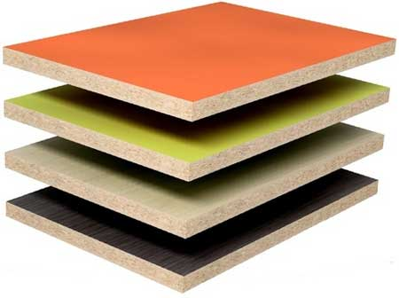
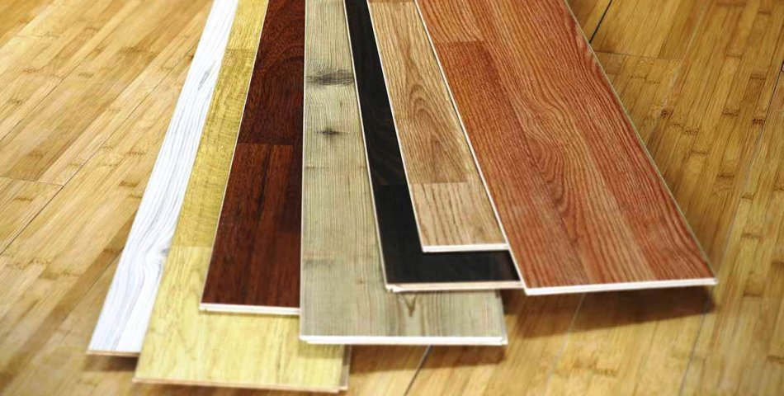
Химическое загрязнение

Slide 12
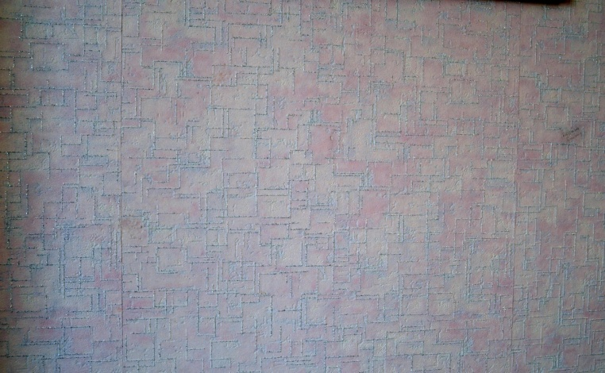
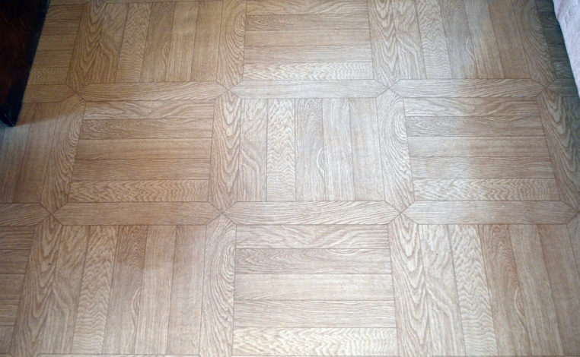
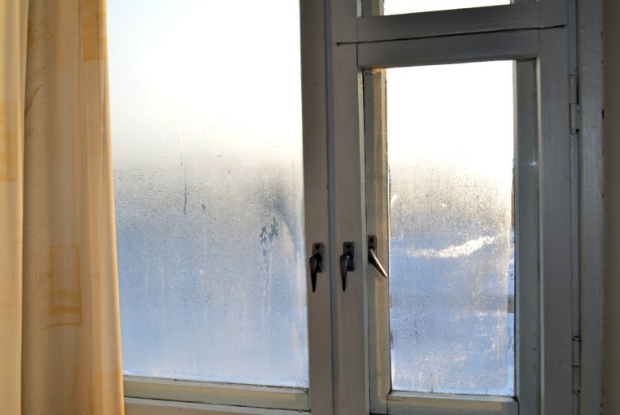
Исследование химических загрязнений квартиры
Стирол, бензол
Поливинилхлорид
Толуол, ксилол, кадмий, свинец, поливинилхлорид

Slide 13
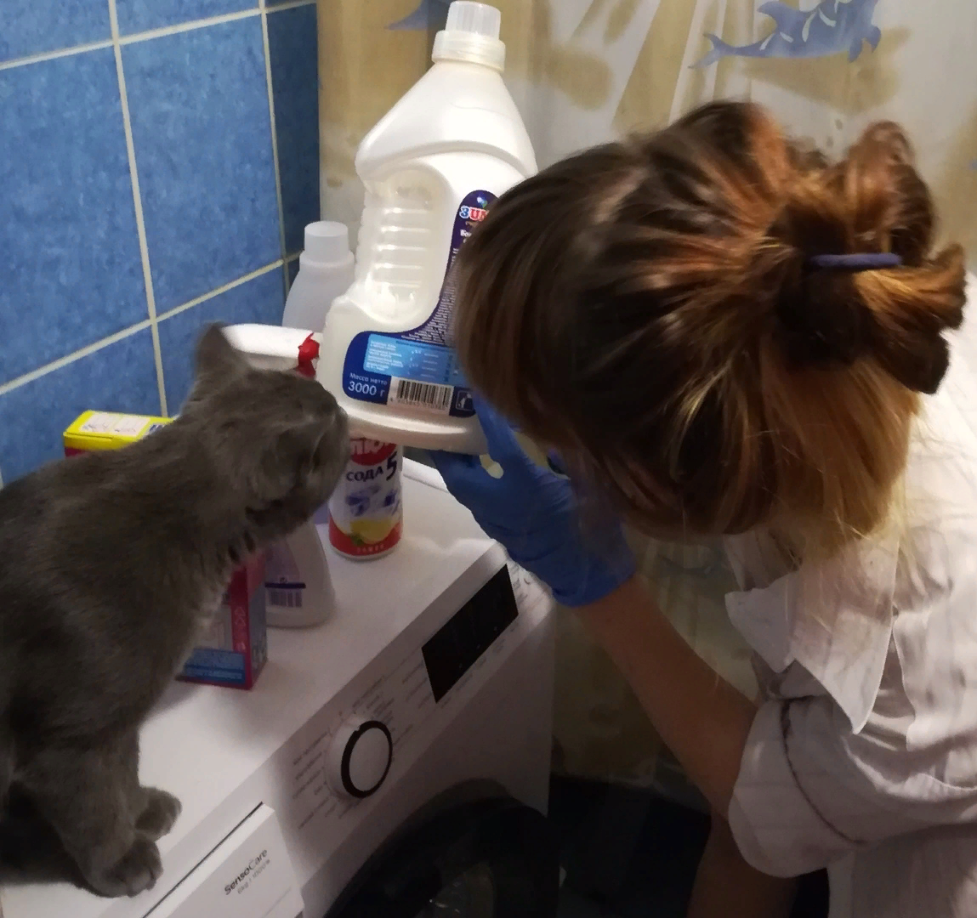
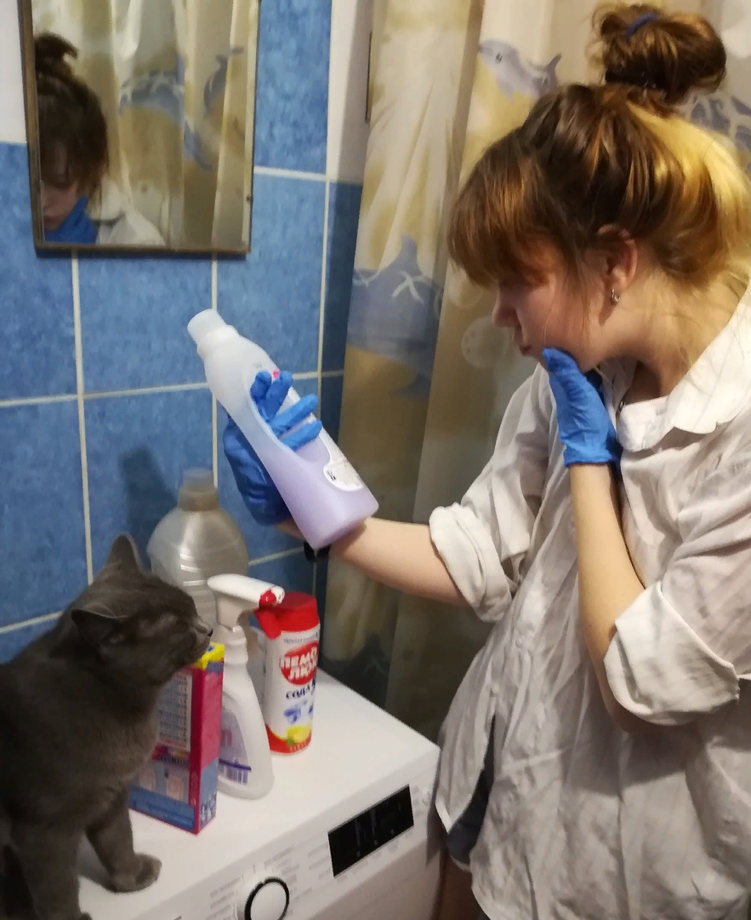
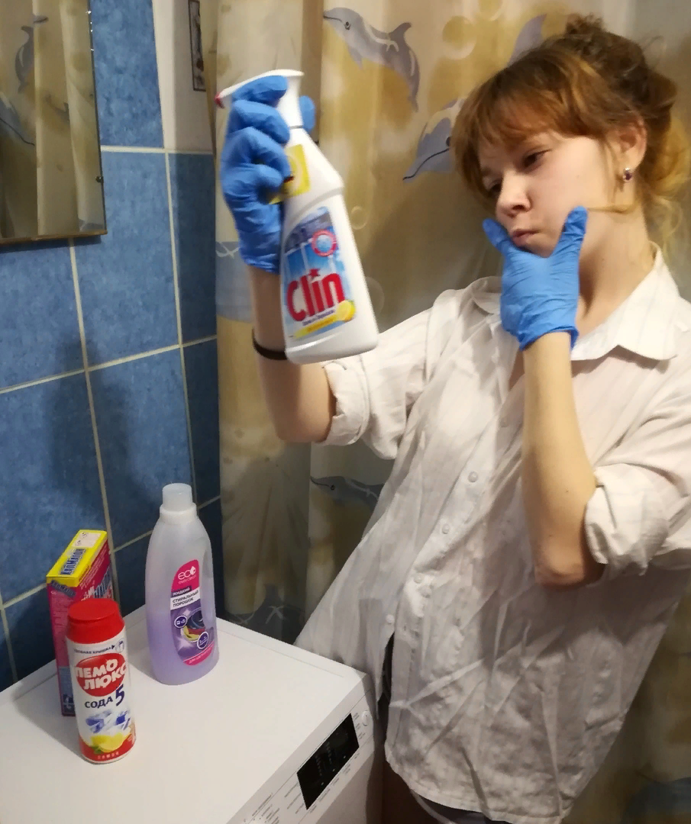
Изучение состава моющих средств

Slide 14
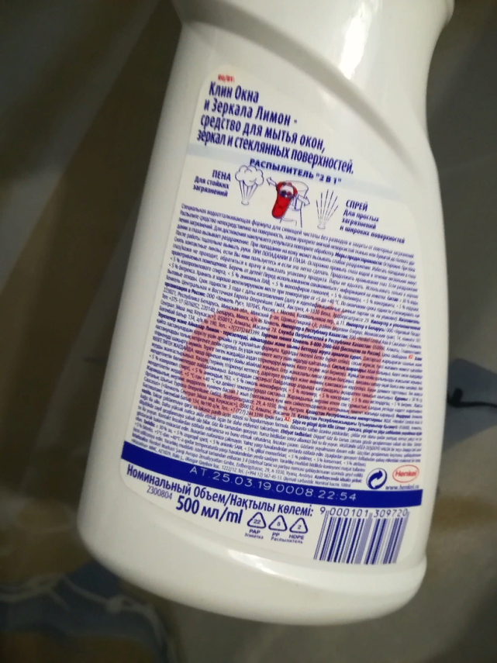
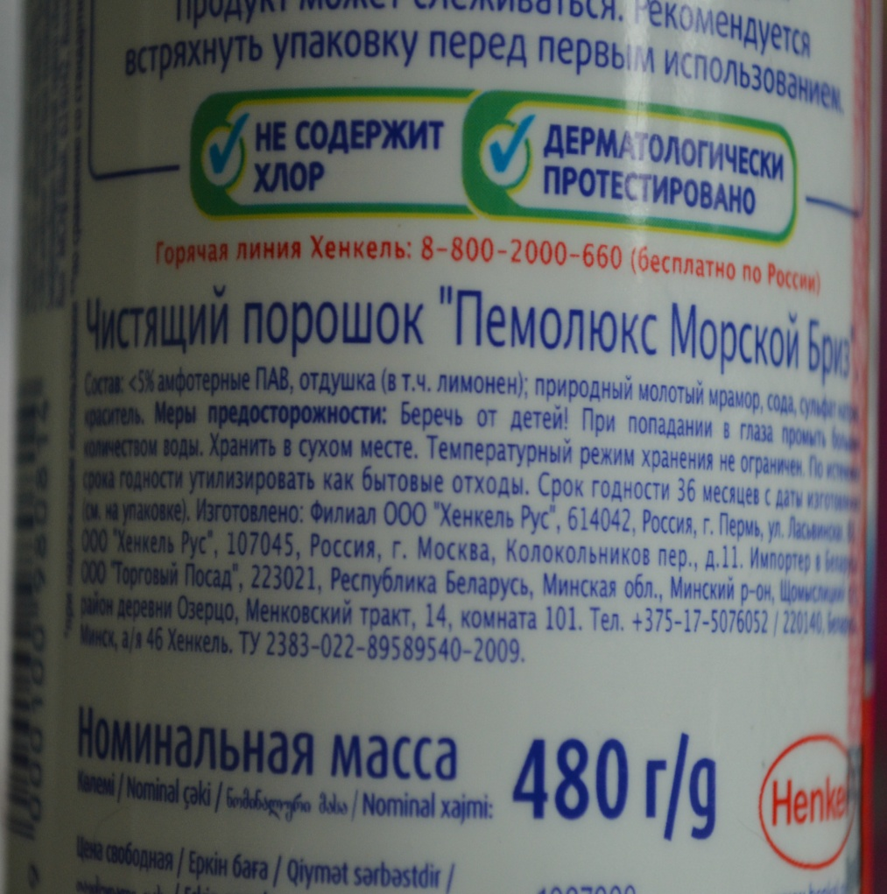
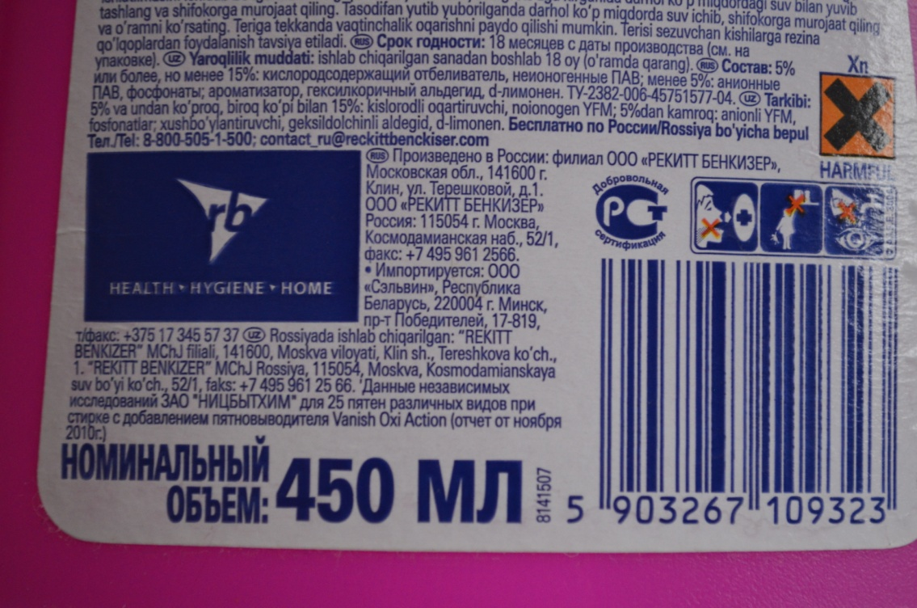

Slide 15
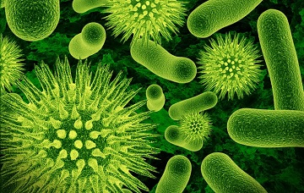
Биологическое загрязнение

Slide 16
Определение наличия клещей в постельных принадлежностях

Slide 17
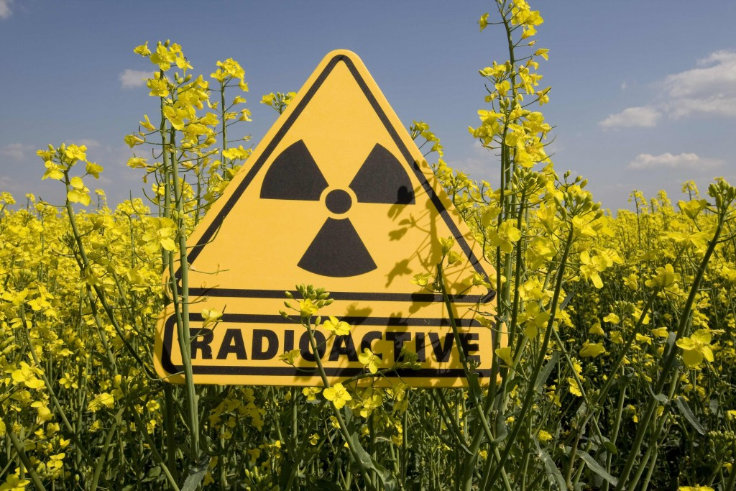
Радиационное загрязнение

Slide 18
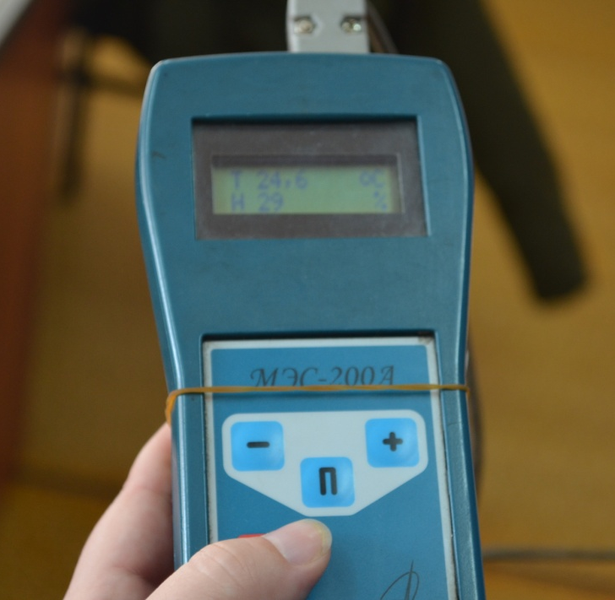
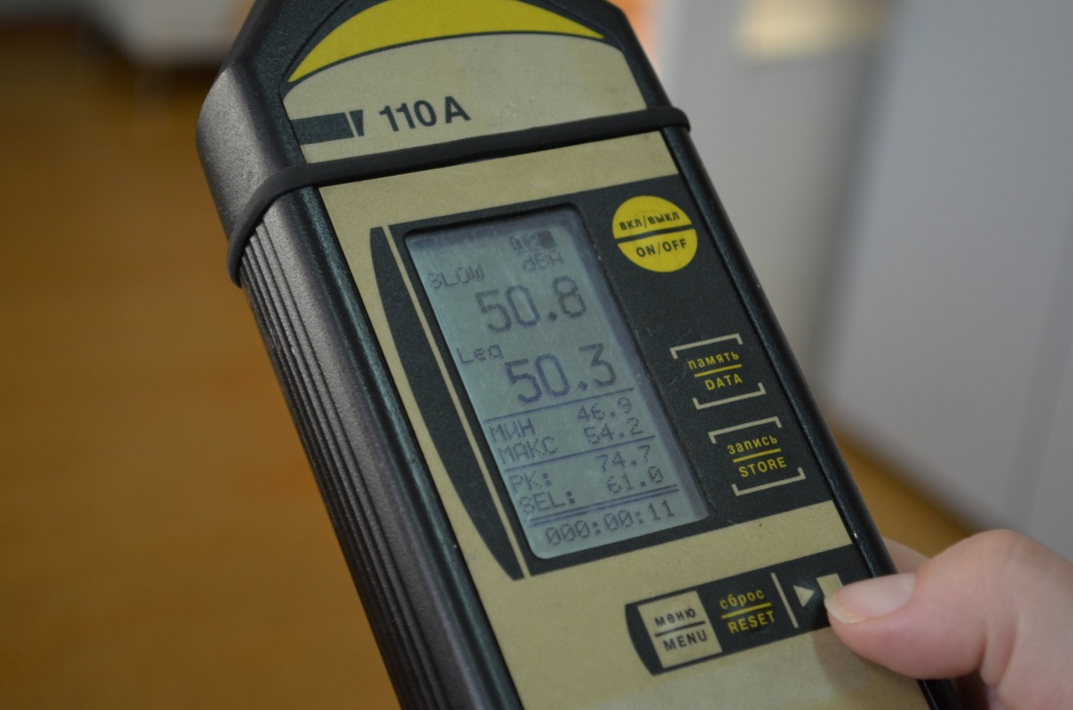
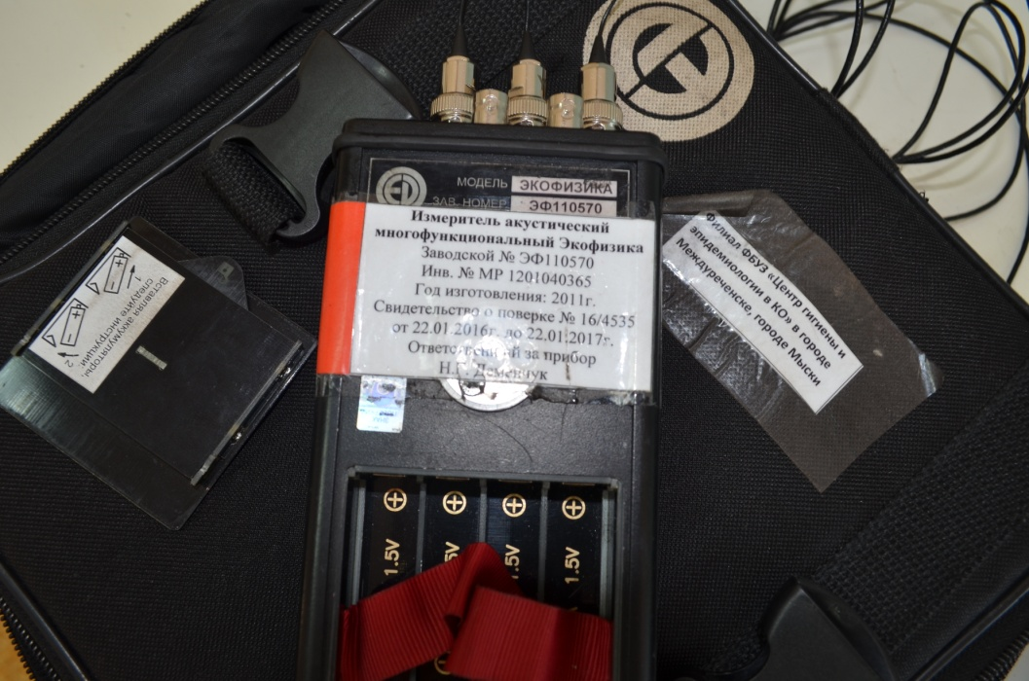
Измерение норм СанПиН

Slide 19
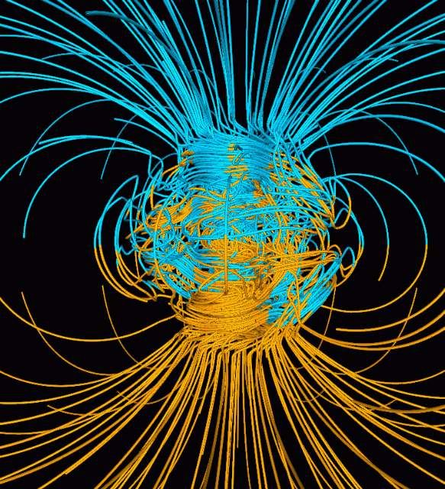
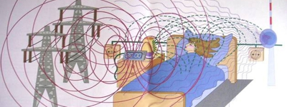
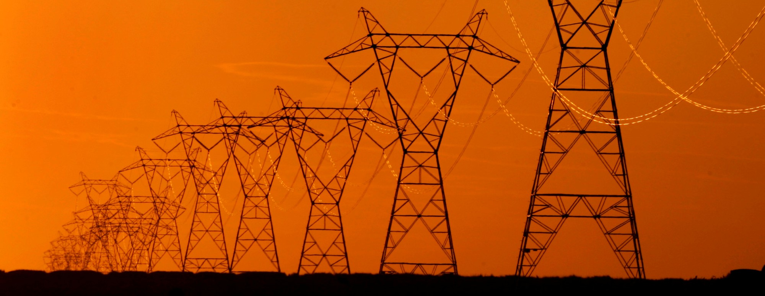
Электромагнитное загрязнение

Slide 20
Рекомендации: «Как уменьшить воздействие электромагнитного излучения»
В спальне не стоит устанавливать компьютер, “базу” для радиотелефона, а также включать на ночь устройства для подзарядки батарей и аккумуляторов;
Телевизор, музыкальный центр, видеомагнитофон на ночь нужно выключать из электросети;
Электронный будильник не должен стоять в изголовье;
Мощность микроволновых печей может изменяться, потому время от времени нужно обращаться к мастеру, чтобы контролировать уровень излучения.

Slide 21
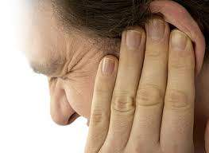
Шумовое загрязнение

Slide 22
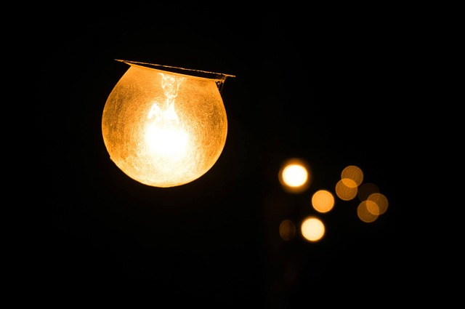
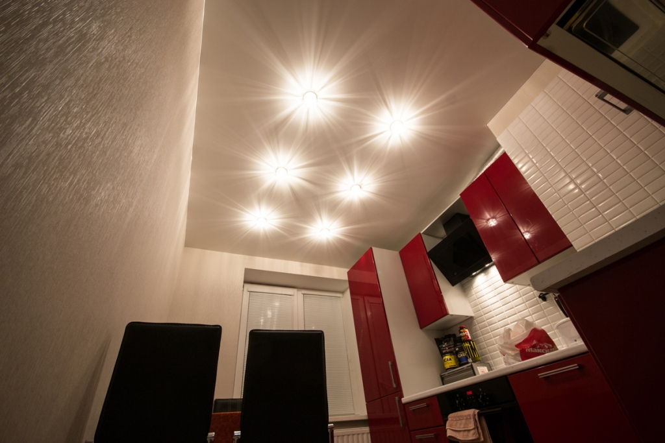
Освещенность

Slide 23
Определение освещенности жилого помещения

Slide 24
Все рекомендации, собранные в процессе подготовки проектной работы, мы оформили в печатный сборник

Slide 25
Проанализировав нашу деятельность над проектом, мы пришла к следующим выводам:
Большинство граждан нашего города имеют слабые представления о типах загрязнения жилых помещений;
Современные дома - не самое безопасное место для жизни;
Для изучения на предмет безопасности жилых помещений необходимы сложные и не всегда доступные приборы;
Существуют альтернативные бытовые методы исследования жилых помещений;
Зная признаки проявления различных типов загрязнения жилых помещений и способы по их нейтрализации, можно значительно снизить их воздействие на здоровье человека;

Slide 26
Спасибо за внимание!

Slide 27
Список источников информации
Валщкин С.П. , Все о современном ремонте [Электронный ресурс] URL: http://remont.ucoz.com/_o_remonte_i_stroitelstve/ (дата обращения 27.12.216)
Дубов А. П. Экология жилища и здоровье человека. - Уфа: Слово, 1995. — 96 с.
Гигиенические требования к естественному, искусственному и совмещенному освещению жилых и общественных зданий. СанПиН 2.2.1/2.1.1.1278-03
Красногорская Н. В. (ред. ). Электромагнитные поля в биосфере. Т. I и II. М.: Наука, 1984, 548с.
Осипова, Н.В., Проектная деятельнасть по биологии и экологии [Электронный ресурс] URL: http://www.studfiles.ru/preview/6230977/(дата обращения 22.11. 2016)
Рубин Э.Д. Гигиена и основы экологии человека.// Учебное пособие. – Ростов – на – Дону; «Феникс», 2007г.- 542с.
Санитарно-эпидемиологические правила и нормативы СанПиН 2.1.2.2645-10 «Санитарно-эпидемиологические требования к условиям проживания в жилых зданиях и помещениях».
Санитарные нормы СН 2.4/2.1.8.562-96 "Шум на рабочих местах, в помещениях жилых, общественных зданий и на территории жилой застройки".

